Slide 1
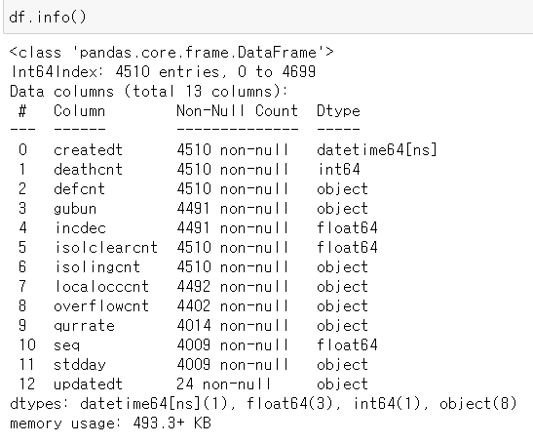
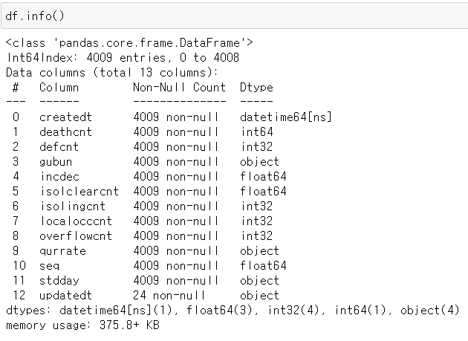
문제점

Slide 2
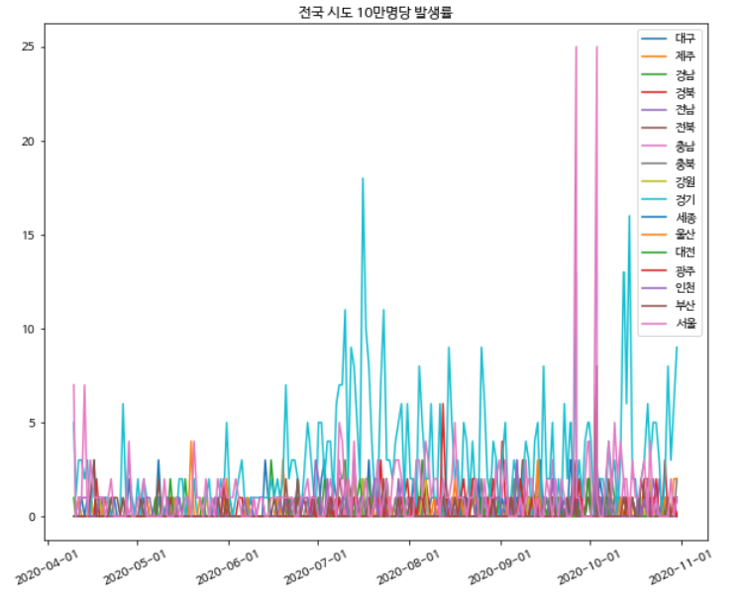
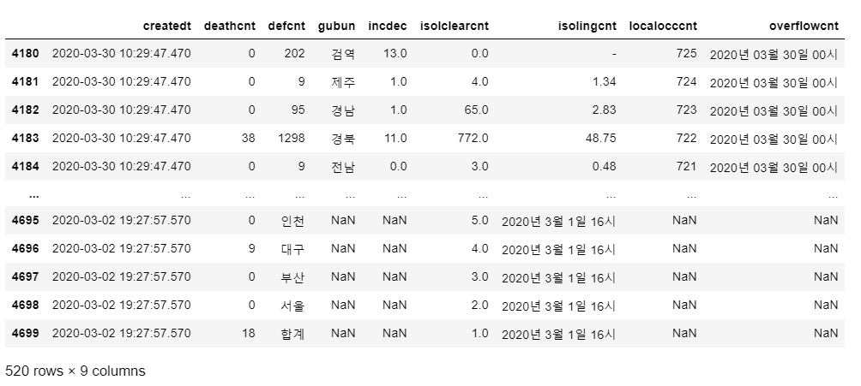
문제점
수정 작업을 거쳤더니 3월 ~ 4월 특정일의 데이터의 삭제
3월 데이터 일부 칼럼 수정 불가
전체 기간 그래프는 데이터가 너무 많아서 변화 추이를 잘 볼 수 없음

Slide 3
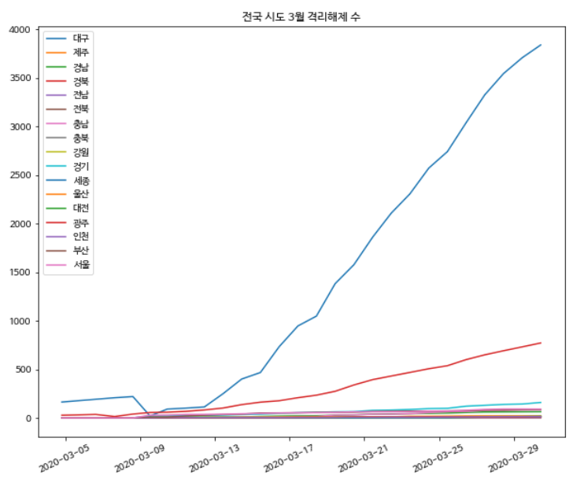
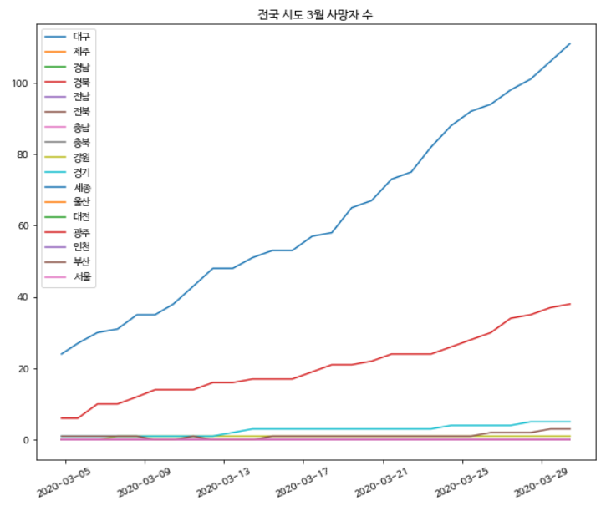
3월 칼럼 시각화 예시

Slide 4
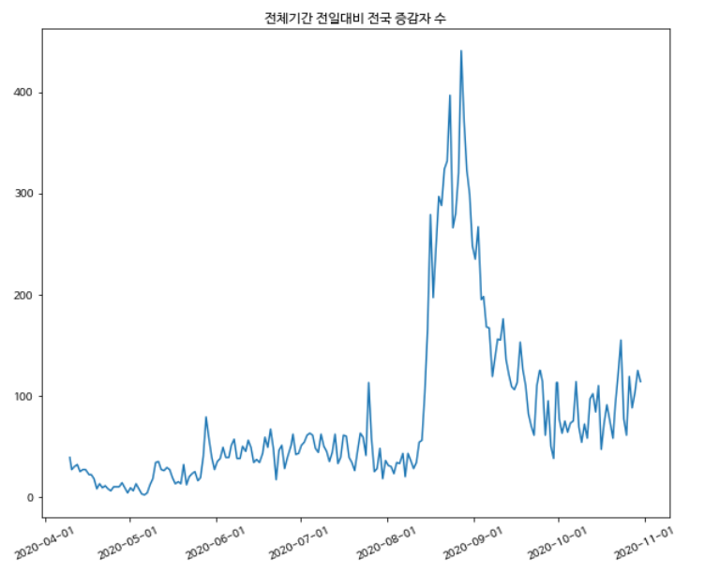
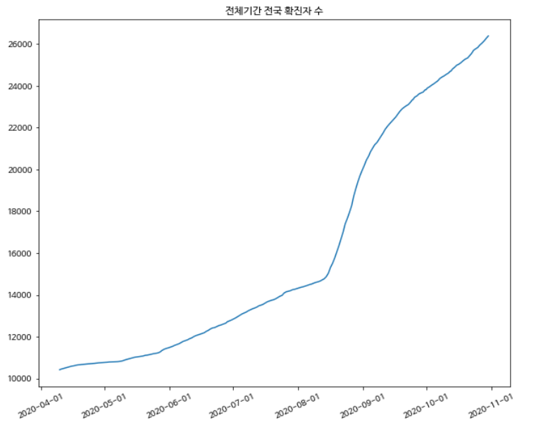
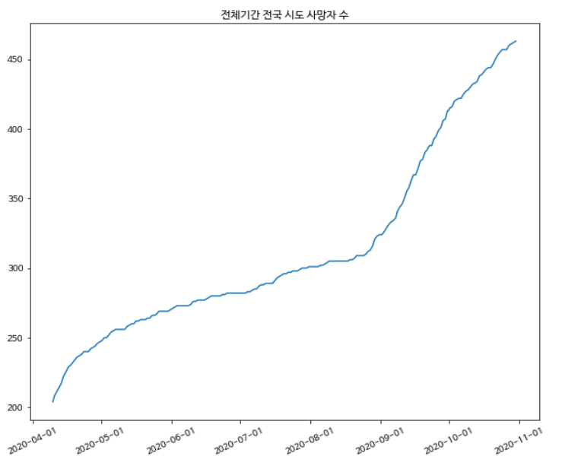
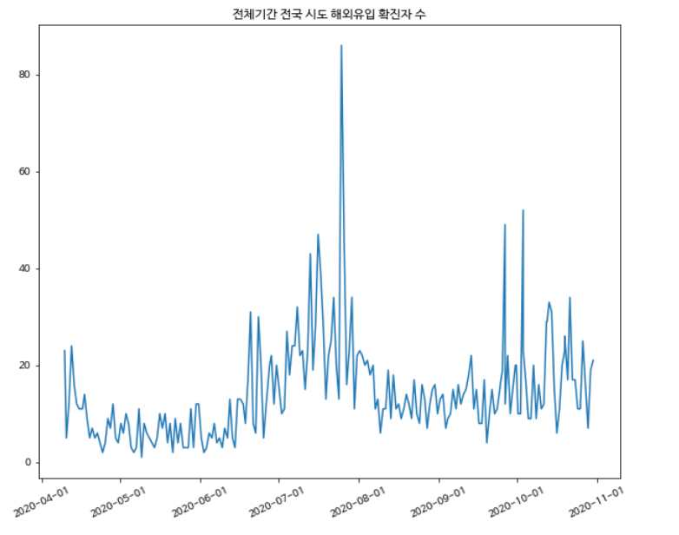
전국, 전체기간 단위 예시

Slide 5
대시보드에는?
각 월마다 칼럼 별 변화 추이 시각화
전국 단위 칼럼 별 시각화
(지역발생률, 10만명 당 발생률 제외)
전국, 월 단위 칼럼 별 시각화
자동 업데이트, 쉬운 시각화를 위한 함수 구현

